Slide 1
PETA GEOLOGI
ILUSTERASI
Prof. Dr. Ir. Sari Bahagiarti, M.Sc.
Teknik Geologi

Slide 2
Peta Geologi yang Baik, memuat:
Judul
Skala (grafik dan angka)
Arah Utara
Posisi Astronomis
Simbol-simbol peta
Legenda / Keterangan
Penampang Geologi
Peta Indeks dan Indeks Peta
Deklinasi, inklinasi
Nama pembuat
Tahun pembuatan
Teknik Geologi

Slide 3
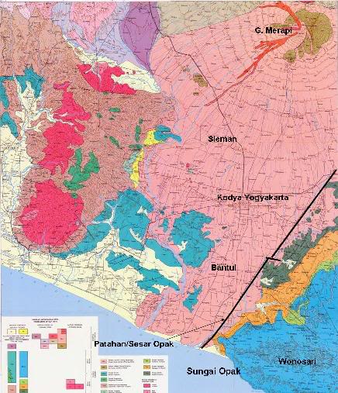
PETA GEOLOGI
Teknik Geologi

Slide 4
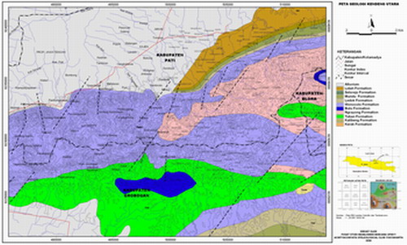
Teknik Geologi

Slide 5
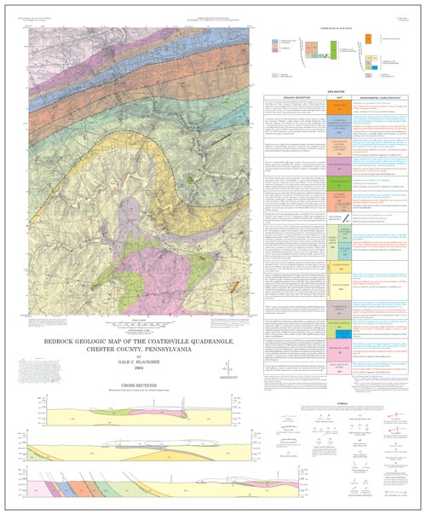
Teknik Geologi

Slide 6
Gambarkan simbol-simbol Peta Geologi
Jurus & Kemiringan Perlapisan
Jurus & Kemiringan Kekar
Jurus & Kemiringan Bidang Foliasi
Sesar Normal
Sesar Naik
Sesar Mendatar
Lipatan Rebah (Recumbent Fold)
Jurus & Kemiringan Perlapisan Horizontal
Jurus & Kemiringan Perlapisan Tegak
Longsoran
Amblesan
Teknik Geologi

Slide 7
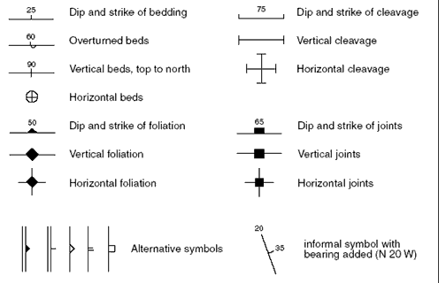
Geologic Map Symbols
Teknik Geologi

Slide 8
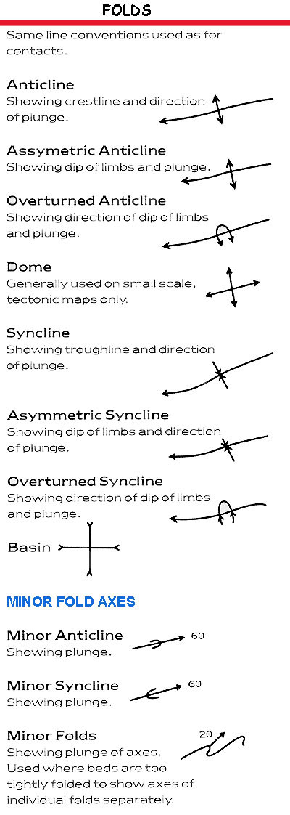
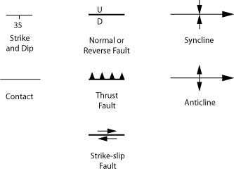
Geologic map symbols
Normal Fault
Teknik Geologi

Slide 9
Gambarkan simbol-simbol litologi
Batulempung
Batupasir
Batugamping
Dolomit
Breksi
Konglomerat
Tufa
Napal
Perselingan napal dan tufa
Batupasir dengan sisipan batulempung
Batuan beku plutonik
Lava
Teknik Geologi

Slide 10
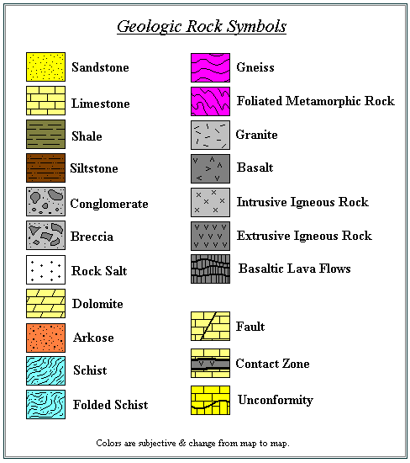
Teknik Geologi

Slide 11
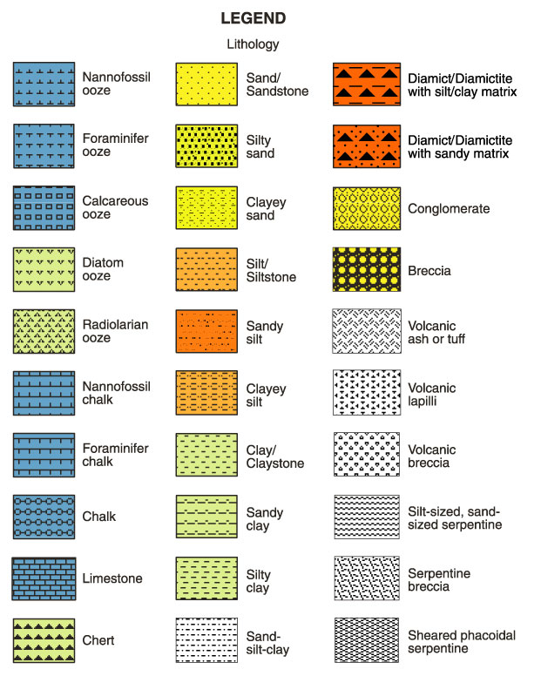
Teknik Geologi

Slide 12
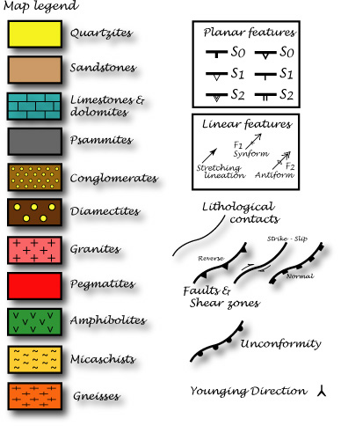
Teknik Geologi

Slide 13
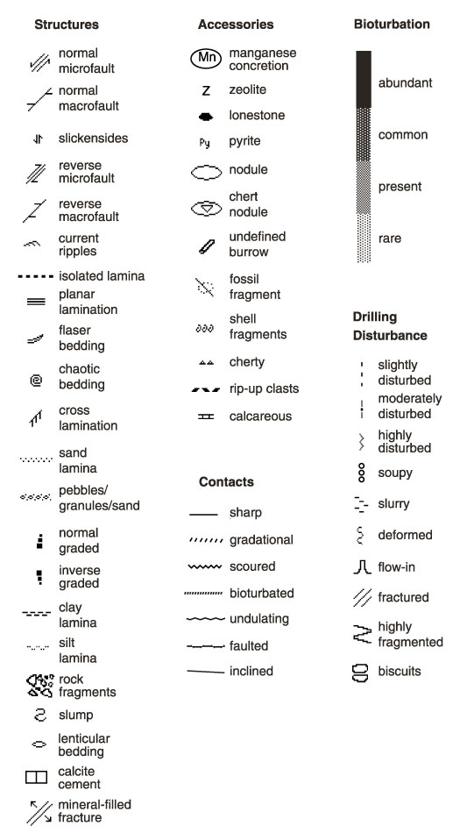
Teknik Geologi

Slide 14
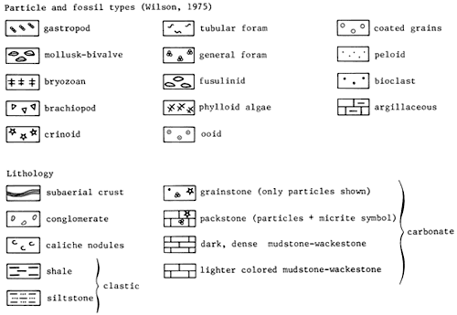
Teknik Geologi

Slide 15
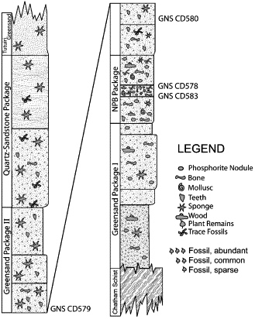
Teknik Geologi

Slide 16
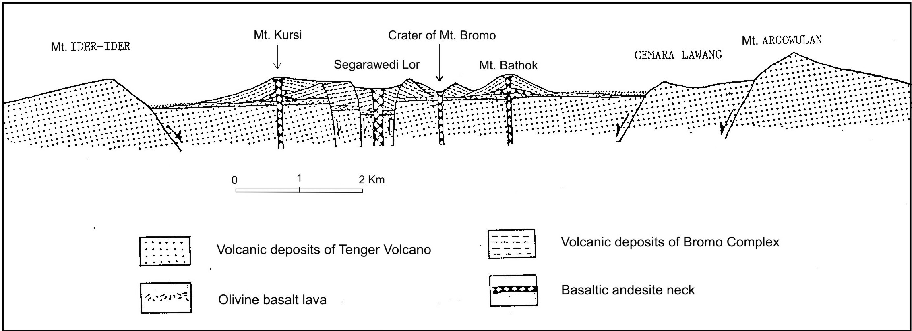
Penampang Geologi
Teknik Geologi

Slide 17
Penampang Geologi yang Baik:
Judul penampang
Skala vertikal : skala horizontal = 1 : 1
Gunakan prinsip-prinsip dan hukum-hukum geologi yang berlaku:
Superposisi
Cross cutting
dll
Rekonstruksi dengan metode tertentu:
Arc method
Higgins method
Kombinasi
Frehand (tidak disarankan)
Teknik Geologi

Slide 18
PETA – PETA Dalam Tugas Akhir Mahasiswa
Teknik Geologi

Slide 19
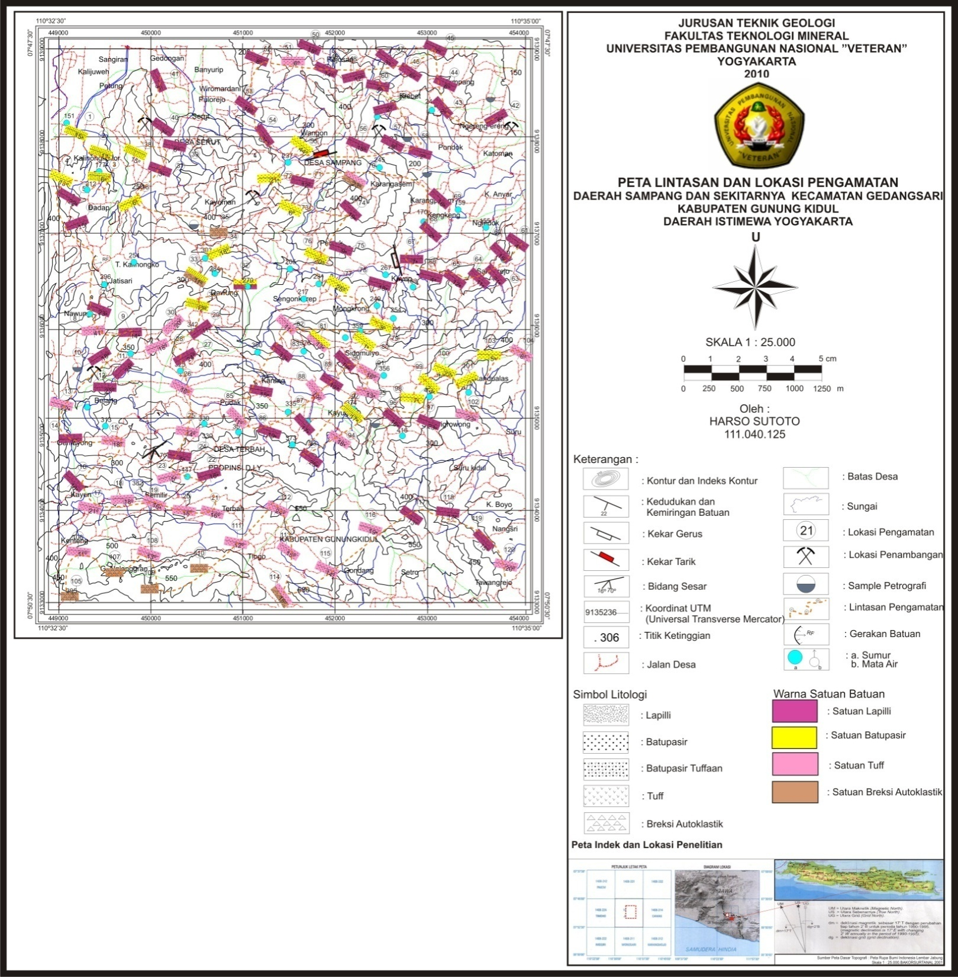
Teknik Geologi

Slide 20
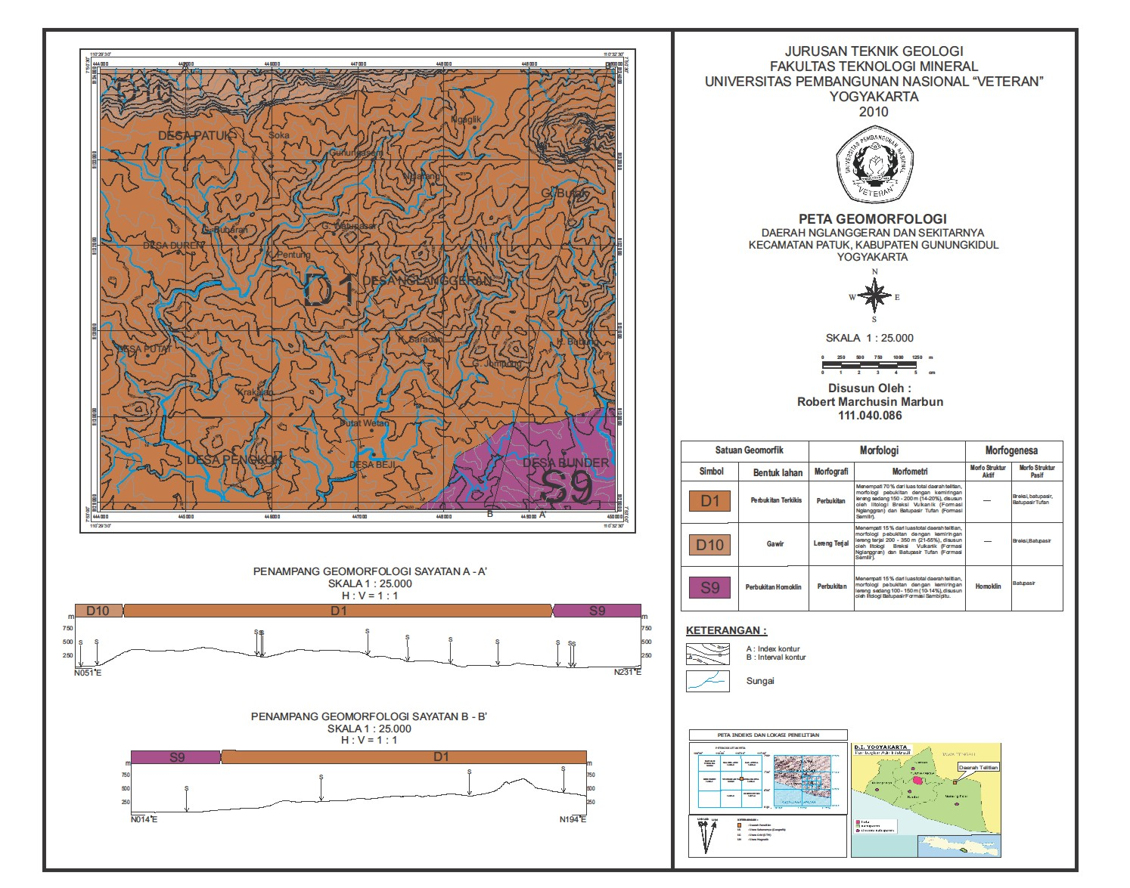
Teknik Geologi

Slide 21
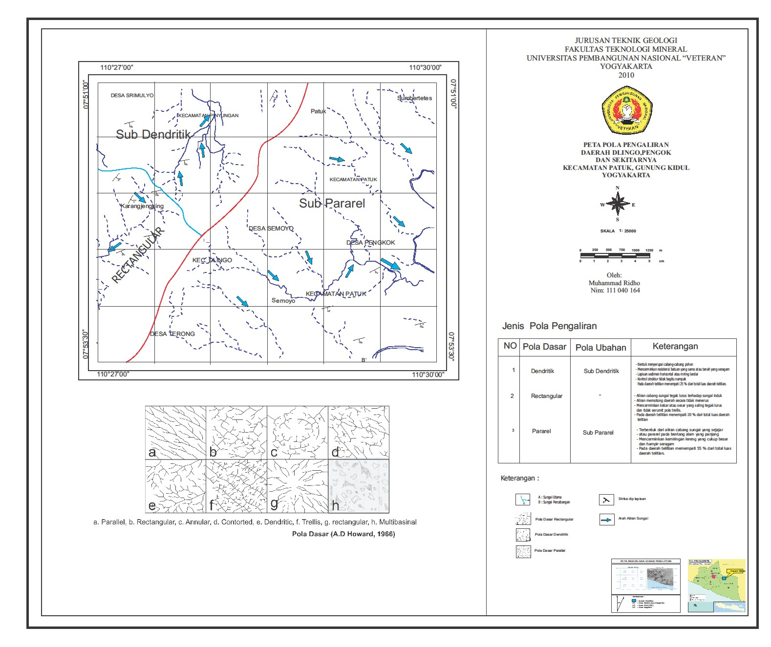
Teknik Geologi

Slide 22
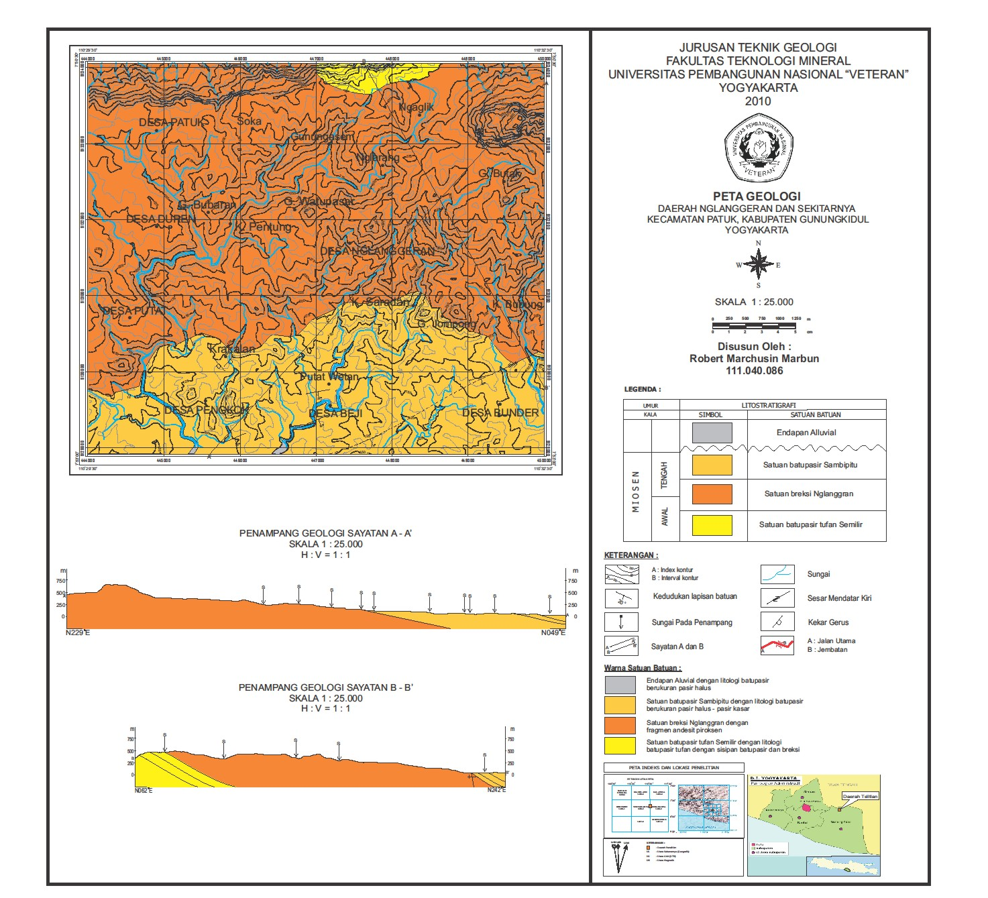
Teknik Geologi

Slide 23
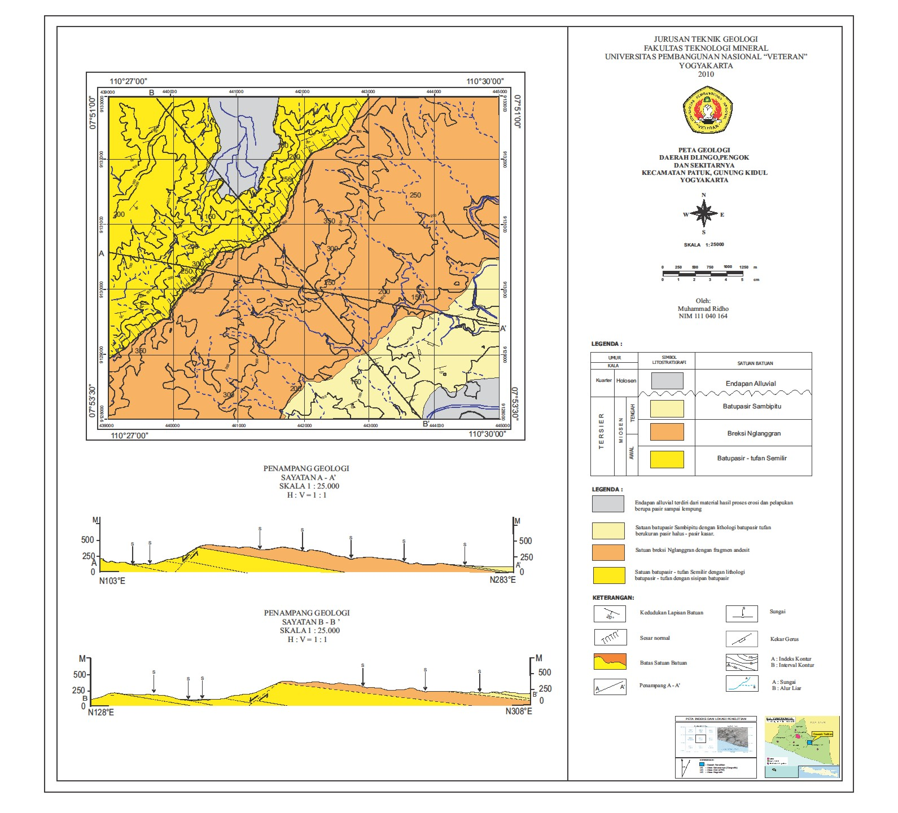
Teknik Geologi

Slide 24
Diskusi & latihan
Teknik Geologi

Slide 25
Peta Geologi Daerah Adadeh
Fenomena geologi apa saja yang anda lihat?
Buatlah penampang geologi melalui X - Y
Teknik Geologi

Slide 26
Peta Geologi Daerah Entah
Teknik Geologi

Slide 27
Peta Geologi Daerah Khayal
Teknik Geologi

Slide 28
Penampang Geologi
Daerah Embuh
Buatlah:
Legenda
Sejarah Geologi
Teknik Geologi

Slide 29
Penampang Geologi Daerah Anu
Buatlah:
Legenda
Sejarah Geologi
Teknik Geologi

Slide 30
Buatlah kolom stratigrafi berdasarkan penampang geologi di bawah ini. Diketahui: batuan A berumur Plestosen, dan batuan B, C, D, berturut-turut berumur Miosen Akhir, Miosen Tengah, serta Miosen Awal.
Teknik Geologi

Slide 31
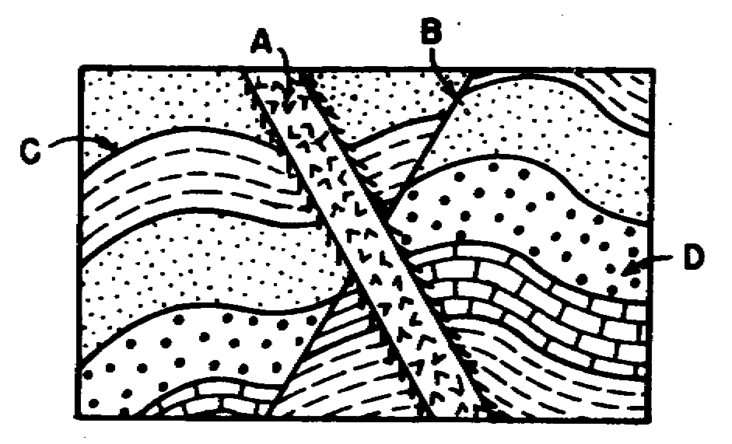
Ceritakan Sejarah Geologinya
Teknik Geologi

Slide 32
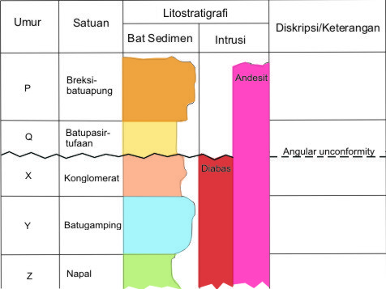
Kolom Stratigrafi
Teknik Geologi

Slide 33
Ceriterakan sejarah geologi Daerah Bayat dan Pegunungan Selatan Jawa Tengah sesuai dengan kolom stratigrafi berikut
Teknik Geologi

Slide 34
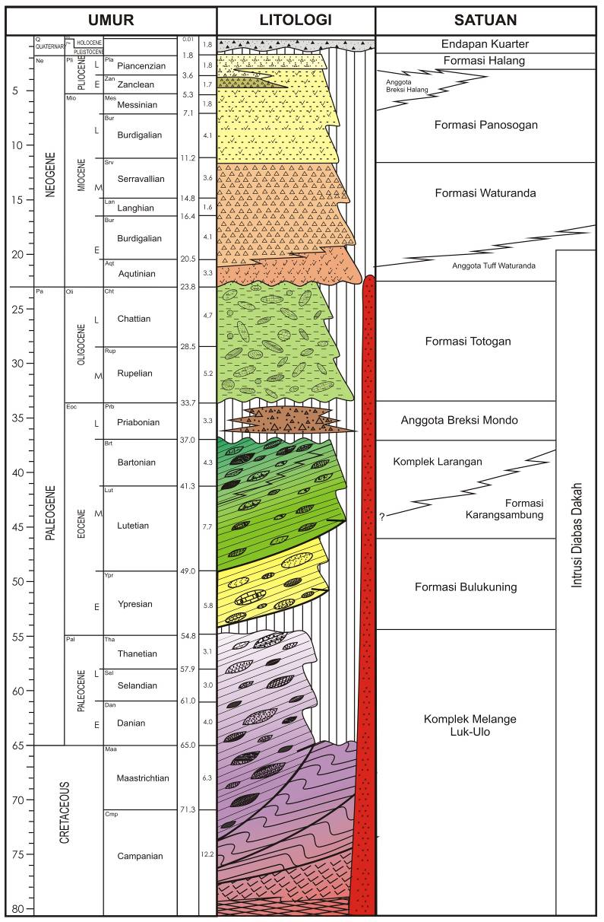
Ceriterakan sejarah geologi Daerah Luk Ula sesuai dengan kolom stratigrafi di samping
Teknik Geologi

Slide 35
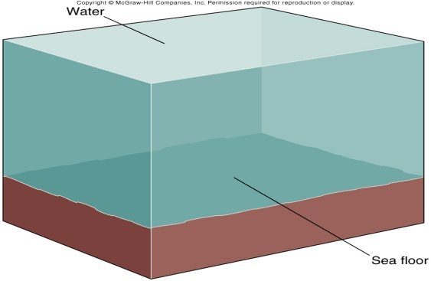
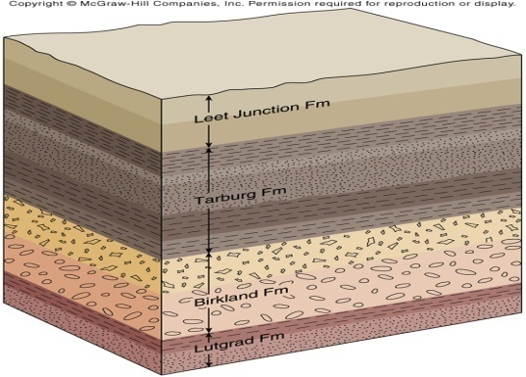
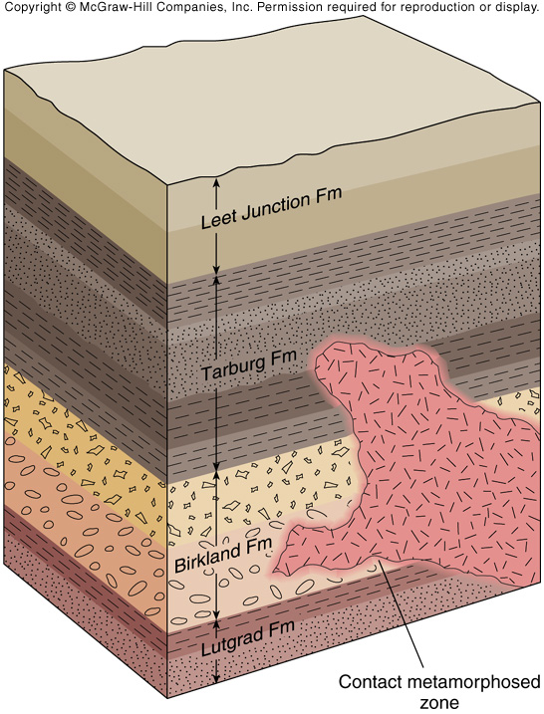
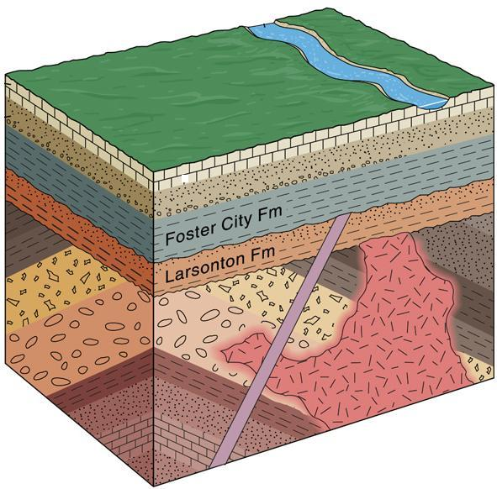
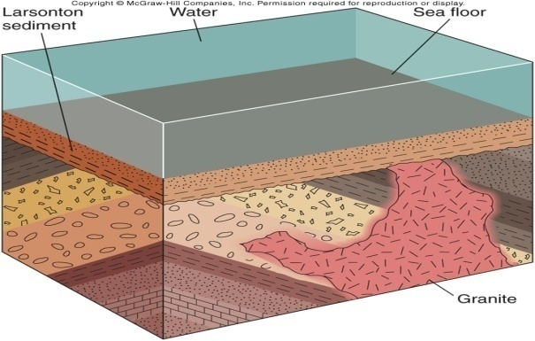
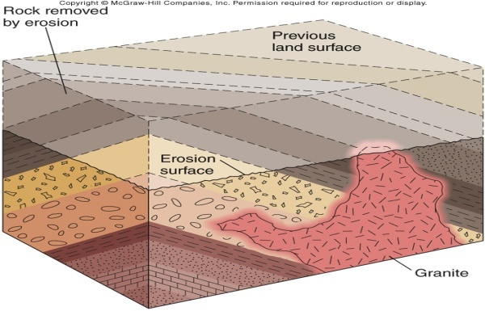
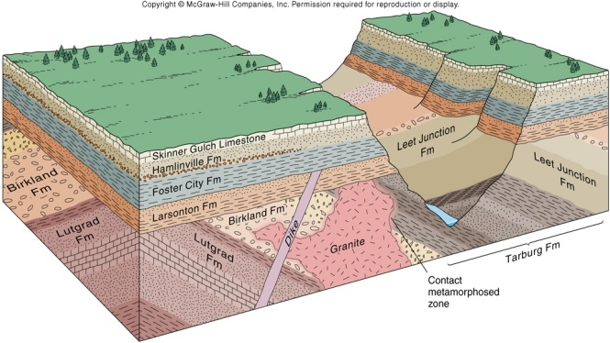
Sejarah Geologi (dalam Diagram Balok)
Teknik Geologi

Slide 36
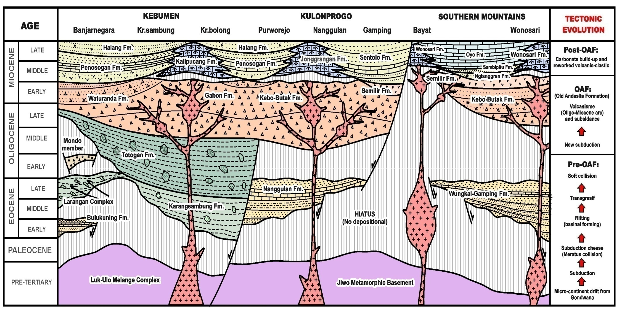
Jelaskan korelasi geologi antara daerah Kebumen, Kulonprogo, dan Pegunungan Selatan
Teknik Geologi

Slide 37
Latihan komunikasi visual
Stratigrafi Daerah Wetankali, berturut-turut mulai dari yang tertua adalah sekis mika berumur Kapur, secara tidak selaras di atasnya terdapat konglomerat berumur Eosen, batupasir-gampingan berumur Oligosen, dan batulempung berumur Miosen. Seri batuan tersebut, diterobos oleh korok diabas pada kala Miosen Tengah. Selanjutnya didapatkan lagi endapan-endapan vulkanik berupa breksi dengan sisipan lava andesit yang berumur Plestosen, serta "volcanic neck" diorit yang berdasarkan data radiodating berumur 800 ribu tahun.
Dari uraian di atas, buatlah:
Kolom stratigrafi
Diagram sejarah geologi
Teknik Geologi

Slide 38
Terima Kasih
Teknik Geologi

